Slide 1
Инвестиционный паспорт объекта
________________________________________________________________________________________________________________________________________
НАИМЕНОВАНИЕ ОБЪЕКТА: Подвал Литер П
АДРЕС: г. Бендеры, с. Гиска ул. Первомайская 2а

Slide 2
Характеристика инвестиционной площадки
Рекомендованное назначение | Производство, склад
Общая площадь инвестиционной площадки | 284,4 кв.м.
Общая площадь участка | 284,4 кв.м.
Электроснабжение | Нет
Газоснабжение | Нет
Водоснабжение и водоотведение | Нет
Транспортные коммуникации | Асфальтобетонная и грунтовая дорога вокруг участка
Форма собственности | Объект находится в муниципальной собственности
Форма взаимодействия с инвестором:
Аренда | Да
Продажа | Нет
Совместная деятельность | Да

Slide 3
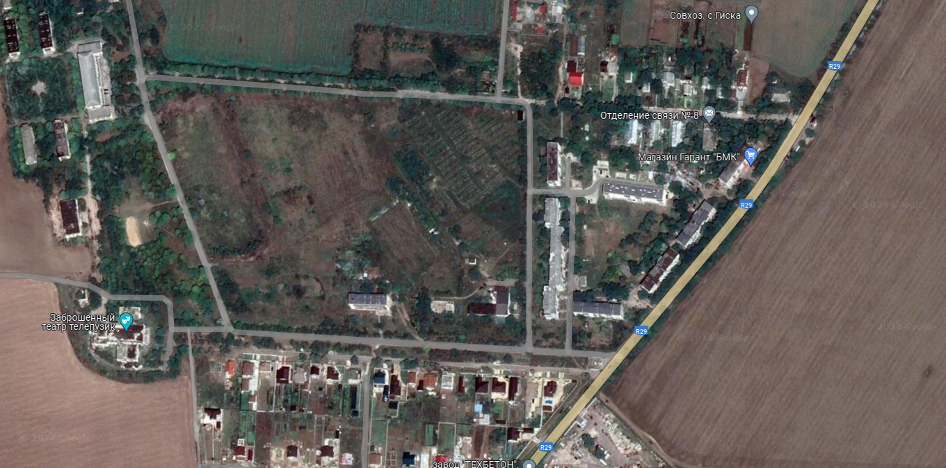
Местонахождение объекта

Slide 4
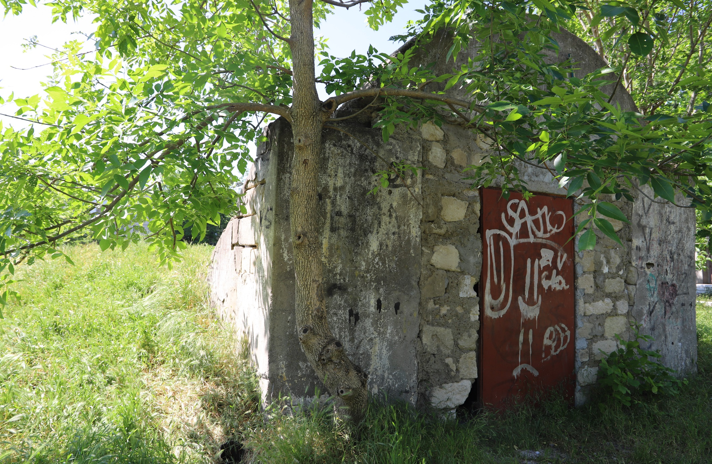
Фотогалерея

Slide 5
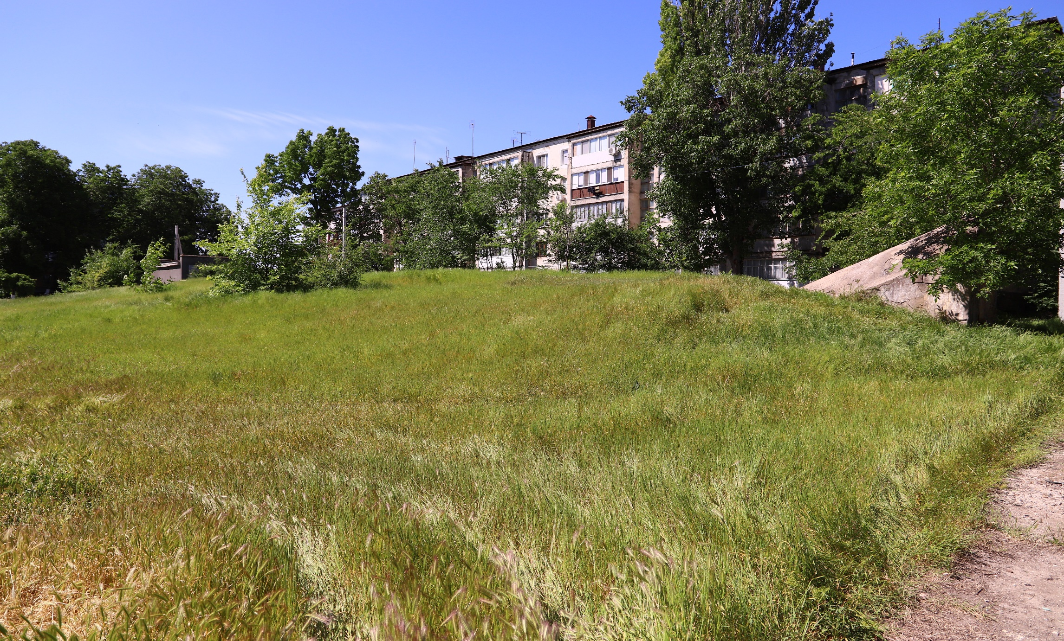
Фотогалерея

Slide 6
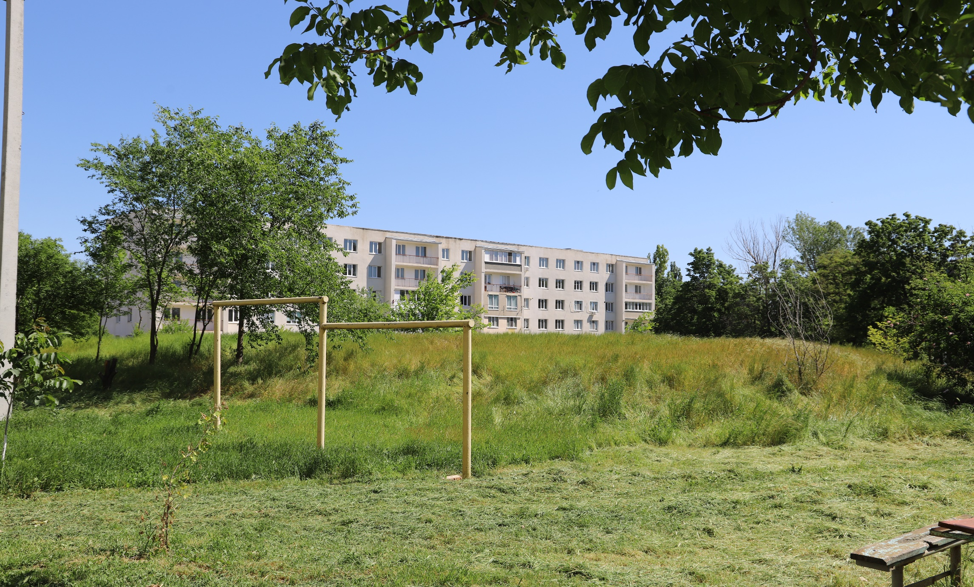
Фотогалерея

